Slide 2
Webinar: Rol de las empresas en la prevención y erradicación del trabajo infantil en Región del Bio Bío
Alejandra González Burgos
Jefa del Departamento de Erradicación del Trabajo Infantil
24 de noviembre, 2020

Slide 3
¿QUÉ ES EL TRABAJO INFANTIL?
El trabajo que realizan niños, niñas y adolescentes que están ocupados en la producción económica y que tienen menos de la edad mínima permitida para trabajar de acuerdo a la legislación nacional y normativa internacional.
La actividad laboral que es física, mental, social o moralmente perjudicial o dañina para niños, niñas y adolescentes, y que interviene en su educación y actividades de recreación y formación.
No todas las actividades en las que pueda desempeñarse una niña, niño o adolescente constituyen trabajo infantil, porque se entiende que el apoyo a las labores dentro del hogar, en negocios familias o épocas de vacaciones, que no interfiere con el normal desempeño educativo, salud y desarrollo personal, contribuyen a su bienestar y al de sus familias.

Slide 4
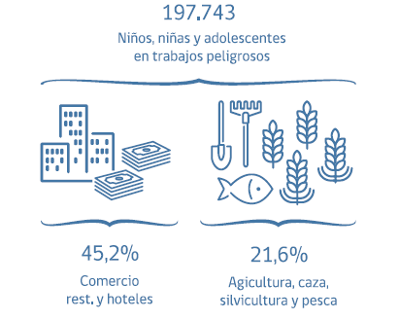
Trabajo Infantil
219.624
Trabajo Peligroso
135.485
Trabajo de NNA menores de 15 años
94.000
Trabajo Permitido
10.000
DIAGNÓSTICO DE TRABAJO INFANTIL EN CHILE

Slide 5
NORMATIVA SOBRE TRABAJO INFANTIL EN CHILE
En Chile, la contratación de niños, niñas y adolescentes está regulada mediante el Código del Trabajo, en donde se establece criterios de protección de acuerdo a los Convenios Internacionales y la Legislación Nacional
Convenios Internacionales
Normativa Nacional
Convención sobre los derechos del niño
Convenio 138 sobre edad mínima de admisión al empleo
Convenio 182 sobre peores formas de trabajo infantil
Agenda 2030 de Naciones Unidas
La contratación de niños, niñas y adolescentes menores de 15 años está prohibida.
Existe una medida excepcional para la contratación de niños, niñas y adolescentes menores de 15 años para ser contratado en contexto artístico
Los y las adolescentes entre 15 y 17 años pueden ser contratados bajo ciertas condiciones.
Los adolescentes no podrán ser contratados para realizar actividades consideradas peligrosas peligroso (por su condición o naturaleza ).

Slide 6
TRABAJO ADOLESCENTE PROTEGIDO
El trabajo adolescente protegido no constituye en sí mismo una vulneración de derechos, sino que se transforma en tal toda vez que dicho trabajo transgrede los límites interpuestos por los convenios internacionales y la legislación chilena.
Requisitos para la contratación de adolescentes con edad para trabajar
a) Contar con un contrato de trabajo, inscrito en la Dirección del Trabajo;
b) No realizar trabajos en horario nocturno (22.00 hrs.);
c) Acreditar estar estudiando o haber terminado la enseñanza media;
d) Realizar labores que no perjudiquen la asistencia a clases ni a actividades de formación;
e) Contar con autorización de padres, madres o tutor responsable;
f) Realizar labores por un máximo de 30 horas, semanales en un periodo escolar;
g) Que los trabajos no perjudiquen la salud ni desarrollo del adolescente; (Decreto 02, trabajos peligrosos)
h) No trabajar más de 8 horas

Slide 7
TRABAJO PELIGROSO
Trabajos en jornadas nocturnas
Trabajos en alturas superiores a 2 metros
Trabajos subterráneos como faenas mineras
Trabajo en condiciones extremas de temperatura
Trabajos con sustancias químicas peligrosas
Trabajos a la intemperie sin la debida protección
Trabajos en establecimientos que sean de consumo o venta de alcohol y tabaco
Los trabajos peligrosos se refieren a situaciones que constituyen un daño físico, moral o mental en niños, niñas y adolescente.
El Código del Trabajo establece un Reglamento que determina el listado de trabajos peligrosos que son prohibidos para adolescentes.

Slide 8
¿ QUÉ DEBE HACER EL EMPLEADOR SI CONTRATA UN ADOLESCENTE CON EDAD PARA TRABAJAR?
Deberá informar sobre los riesgos laborales e incluir la capacitación necesaria y adecuada para su edad.
Llevar el control estricto del cumplimiento del trabajo seguro realizado por el o la adolescente.
Antes de la incorporación del adolescente y cada vez que cambien sus condiciones de trabajo, el empleador deberá evaluar su puesto de trabajo para determinar los riesgos a los que estará expuesto y tomar las medidas correctivas y de prevención.
Verificar el cumplimiento de las obligaciones escolares del adolescente mediante certificado de matricula o alumno regular.
El certificado de estudiante deberá indicar la jornada escolar, con el fin de que se pueda compatibilizar ésta con la jornada laboral.

Slide 9
ENFOQUE DE RESPONSABILIDAD COMPARTIDA
El trabajo infantil es un fenómeno que tiene varios factores asociados, donde convengan variables económicas y sociales.
La articulación y corresponsabilidad de los actores estatales, privados y de la sociedad civil frente al trabajo infantil.
El trabajo adolescente debe comprenderse como una preparación para el futuro que representa una alternativa de aprendizaje protegido por lo que, es responsabilidad de todos los actores asegurarlo.

Slide 10
DERECHOS DE LOS NIÑOS, NIÑAS Y ADOLESCENTES Y EMPRESAS
Los derechos de niño constituyen una inversión esencial para un futuro sostenible.
Los derechos humanos se aplican a todos los niños.
El respeto de estos derechos contribuye a crear comunidades sólidas y con un buen nivel educativo, factores esenciales para el desarrollo de un entorno empresarial estable, inclusivo y de alta productividad.
Las empresas que integran dentro de su estrategia y operaciones el respeto y el apoyo a la infancia no sólo benefician a los niños y a la sociedad, sino que pueden también generar beneficios importantes para la propia empresa.

Slide 11
¿QUÉ PUEDE HACER UNA EMPRESA PARA PROTEGER A LOS Y LAS ADOLESCENTES QUE TRABAJAN?
Conocer la Ley
Asumir un rol protagónico
Promover la asistencia a clases
Incentivar un contexto de desarrollo
Apoyos especiales
Acompañamiento
Velar por la seguridad y salud en el trabajo
Incorporar a la familia
Tener un compromiso de conducta ética

Slide 12
Webinar: Rol de las empresas en la prevención y erradicación del trabajo infantil en Región del Bio Bío
Alejandra González Burgos
Jefa del Departamento de Erradicación del Trabajo Infantil
24 de noviembre, 2020

Slide 13
1998 - 2020 -2025
Notes:
Programa Proniño:
Un relato sobre infancia,
derechos y compromiso empresarial
Contribuir a la erradicación progresiva del trabajo infantil a través de la escolarización de niños y niñas trabajadores en Latinoamérica.

Slide 14
¿Cómo?
A través de 5 ejes estratégicos de intervención hacia la política pública.
EJE CALIDAD EDUCATIVA
ARTICULACIÓN
SOCIO-
INSTITUCIONAL
EJE PROTECCIÓN INTEGRAL
Niño-Familia-Escuela
Constituir a la familia como sistema protector, desarrollando habilidades en las familias.
Fortalecimiento de la valoración de la educación formal junto a las familias.
Vincular la acción social realizada con el tejido social e institucional de la sociedad.
Notes:
El eje Protección Integral busca constituir a la familia como sistema protector, capacitado para cubrir las necesidades básicas del NNA3 y promover su desarrollo integral. Para esto trabaja directamente con los niños y sus familias. Los principales elementos de preocupación de este eje son el proporcionar apoyo psicosocial y/o material a los niños, niñas y adolescentes del Programa y a sus familias; interrumpir y/o prevenir todo tipo de vulneración de derechos, con un foco prioritario en lo relativo al trabajo infantil y; posibilitar la inserción laboral y/o el desarrollo de habilidades por parte sus familias a fin de erradicar el TI4 . A partir de esto pretende generar una paulatina transformación de los patrones culturales en el núcleo cercano.
El eje Calidad Educativa, tiene por objetivo contribuir a la erradicación del trabajo infantil, mejorando el aprendizaje en los niños, niñas y adolescentes del Programa y velando por la permanencia de los beneficiarios en el sistema escolar. Así se pretende contribuir al mejoramiento de los entornos educativos de NNA trabajadores, en las comunas de intervención y de mejorar las habilidades pedagógicas de sus docentes. Esta intervención plantea dar a los niños, niñas y adolescentes una oportunidad de acceso y desarrollo en la educación media y superior, mejorando así el futuro al que accederán.
Articulación social-institucional vincular la acción social realizada con el tejido social e institucional real de cada sociedad, construir cercanía Para lograr esta tarea se fomenta la valoración negativa y sensibilización sobre la temática

Slide 15
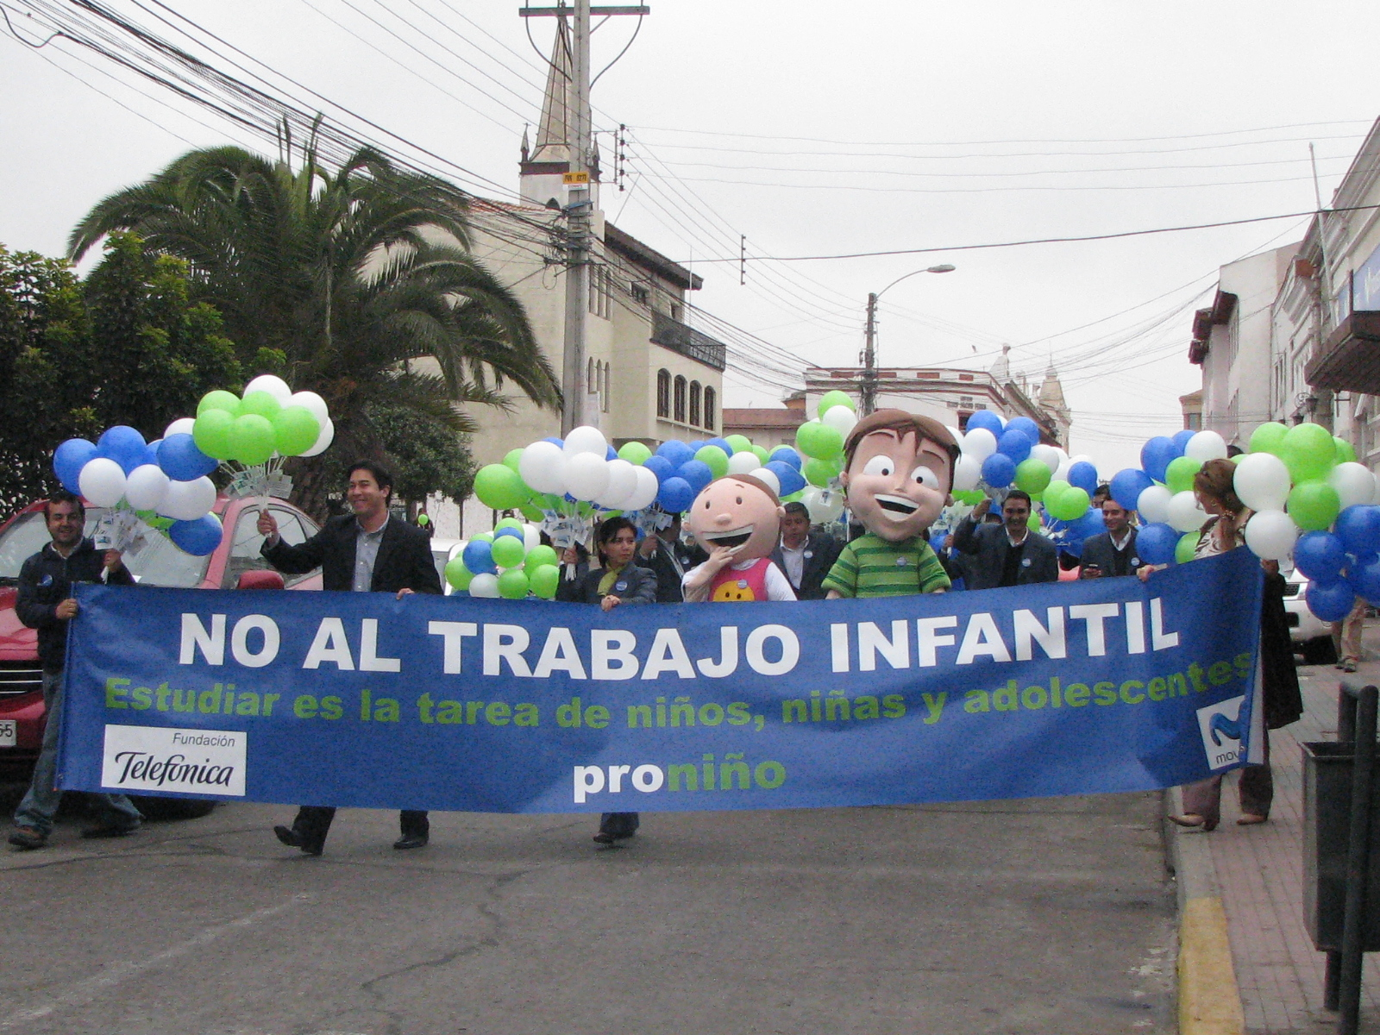
mo
Movilización
y
Sensibilización

Slide 16
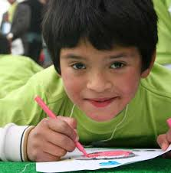
Publicaciones

Slide 17
Las empresas y las organizaciones pueden incidir en su
cadena de valor, entornos,
empleados, clientes y sociedad.

Slide 18
Preguntas para Reflexionar?
1
Tienes conocimiento de la normativa aplicable y los
instrumentos de autorregulación?
Adoptas medidas de prevención del trabajo infantil?
Implementas medidas de tratamiento y erradicación de
trabajo infantil?
Realizas difusión y comunicación de las mejores prácticas y medidas de prevención y actuación?
Aplicas medidas con proveedores y cadena de suministro?
2
3
4
5

Slide 19
Invitamos a declararse un ciudadano y una organización comprometido con los niños y niñas de Chile y el mundo.
#NO AL TRABAJO INFANTIL
2025
Notes:
La Prevención del TI debe ser tarea de todos los actores de la
Sociedad.
Fortalecer las políticas nacionales y locales, más allá de acciones
aisladas.
Mantener la estrategia de visibilización y compromiso sumando a aliados, que garantice la sostenibilidad.
Las escuelas deben instalar la prevención de TI dentro de sus planes de mejoras.
Las actividades, las alianzas contribuyen a cambios importantes
en los imaginarios sociales de las familias, las comunidades, en los trabajadores sociales y en los profesores.

Slide 20
1998 - 2020 -2025
Muchas gracias
Notes:
Programa Proniño:
Un relato sobre infancia,
derechos y compromiso empresarial
Contribuir a la erradicación progresiva del trabajo infantil a través de la escolarización de niños y niñas trabajadores en Latinoamérica.

Slide 27
Fase 1 y 2
Leyes nacionales
vinculan respeto derechos NNA

Slide 28
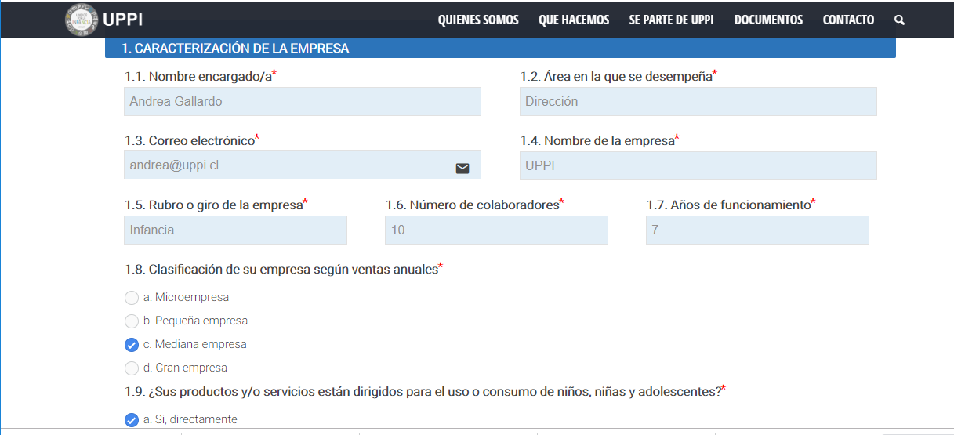
FASE 1

Slide 29
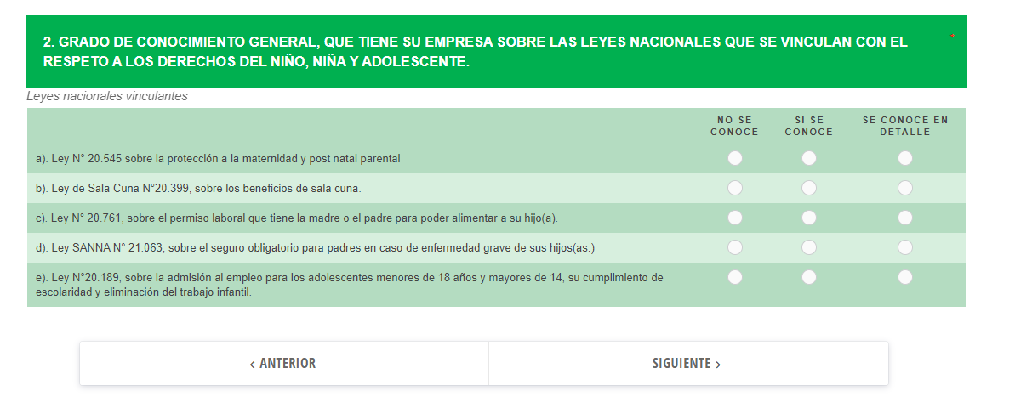
FASE 1

Slide 31
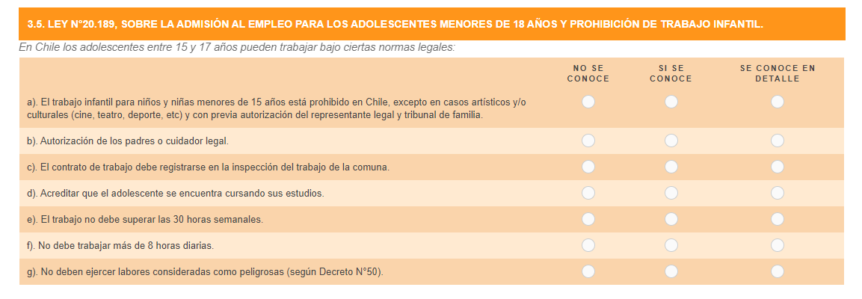
FASE 2

Slide 32
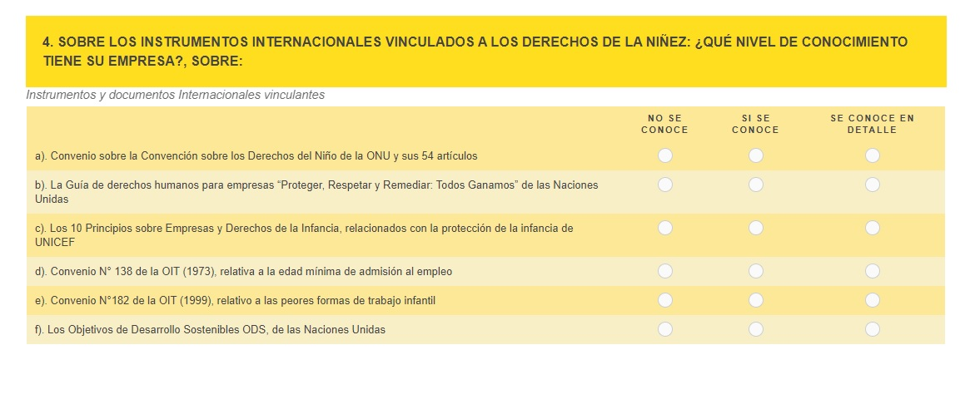
FASE TRANSICIÓN

Slide 33
Acciones de las empresas que estén por sobre el marco legal

Slide 35
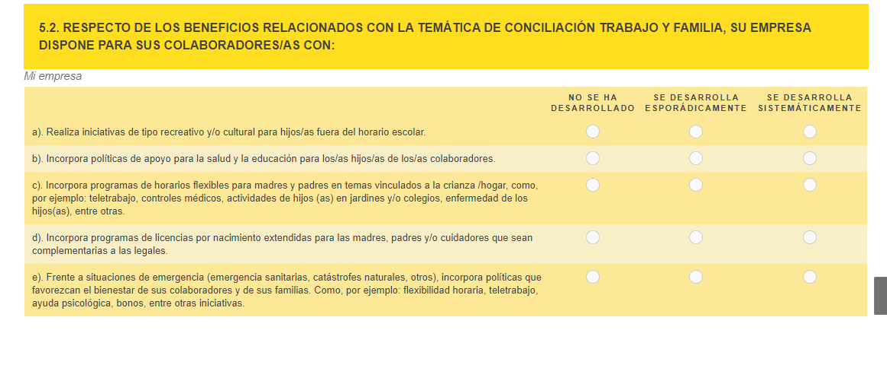
FASE 3

Slide 36
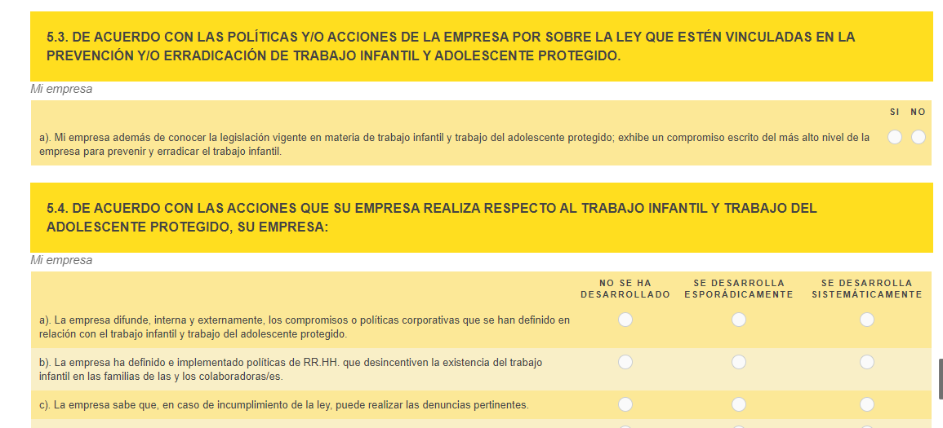
FASE 3

Slide 37
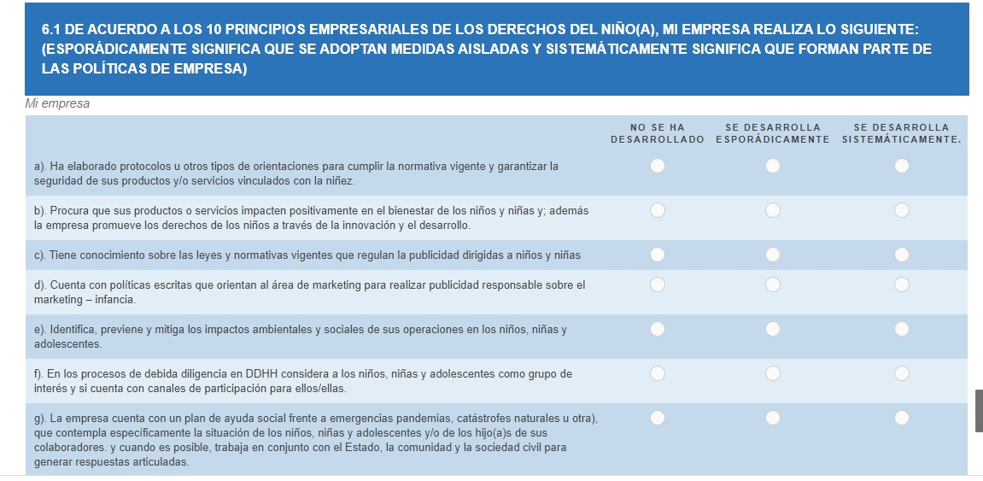
FASE 4

Slide 40
¡GRACIAS!

Slide 41
Cómo avanzar en la prevención y erradicación del trabajo infantil
Noviembre de 2020
#ChileSinTrabajoInfantil
01.

Slide 42
Punto Clave
¿Cómo se insertan los taxis colectivos en esta Iniciativa?
— El Taxi Colectivo como agente de Difusión.
02.
#ChileSinTrabajoInfantil

Slide 43
¡Cuantos Somos!
En la Region del Bio Bio existen mas de 3.600 taxis colectivos.
Cosas a tener en cuenta
¡Donde estamos!
Tenemos presencia en mas de 20 comunas de la Region del Bio bio.
¡Tiempo de Viaje y Pasajeros Transportados!
Cada colectivo transporta mas de 80 pasajeros diariamente y su tiempo de viaje varia en el rango de 7 a 25 minutos.
03.

Slide 44
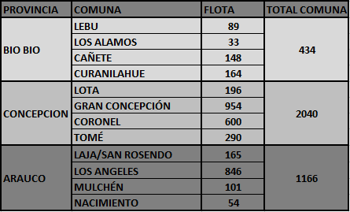
#ChileSinTrabajoInfantil
Participación de Taxis Colectivos por Provincia y Comuna.
FUENTE MTT.
04.

Slide 45
NIVELES DE VULNERABILIDAD EN COMUNAS CON PRESENCIA DE TAXIS COLECTIVOS
1
2
3
BAJA
MEDIA
Lota.
San Pedro de la Paz.
Hualpen.
Talcahuano.
Penco.
Tome.
San Rosendo.
Laja.
Nacimiento.
Los Angeles.
ALTA
Arauco.
Coronel.
Curanilahue.
Mulchen.
Negrete.
Arauco.
Lebu.
Los Álamos.
Cañete.
05.
#ChileSinTrabajoInfantil

Slide 46
Acciones a Realizar
Capacitación a Dirigentes
Difusión en conductores
Difusion en la comuna
Capacitar a Dirigentes Gremiales como Monitores, con el fin de entregar conocimientos y herramientas para que ellos puedan difundir Cómo avanzar en la prevención y erradicación del trabajo infantil.
Entregar los conocimientos y lineamientos de Cómo avanzar en la prevención y erradicación del trabajo infantil y poder compartir esta información con los pasajeros y su familia.
Difundir a través de medios publicitarios Cómo avanzar en la prevención y erradicación del trabajo infantil, uso de sticker, y lunetas traslucidas.
06.

Slide 47
Actividades de Difusion
1
Redes Sociales.
Promocionar y Publicitar tanto en redes sociales como en webinar la importancia de avanzar en la prevención y erradicación del trabajo infantil
2
Adhesivos Stickers.
3
Laminas en Lunetas.
Diseñar, Confeccionar y distribuir adhesivos para ser entregados a líneas de taxis colectivos en especial comunas con niveles de vulnerabilidad alta, para ser ubicados al interior de taxis colectivos para exposición a los pasajeros.
Diseñar, Confeccionar y distribuir laminas traslucidas para ser entregados a líneas de taxis colectivos en especial comunas con niveles de vulnerabilidad alta, para ser ubicados en las lunetas de los taxis colectivos con exposicion al exterior de ellos.
07.

Slide 48
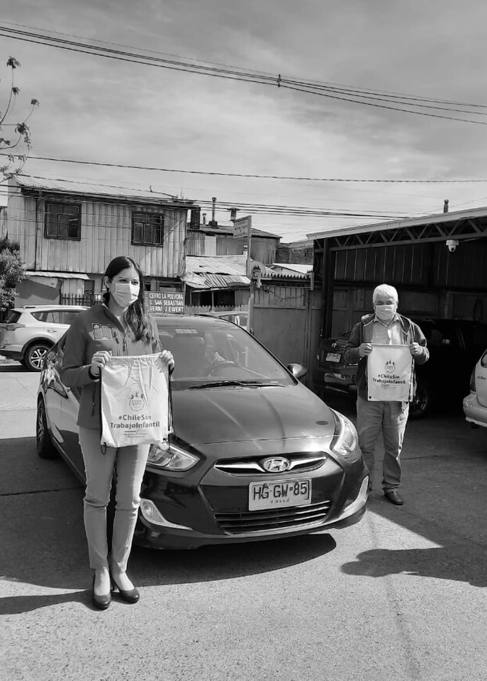
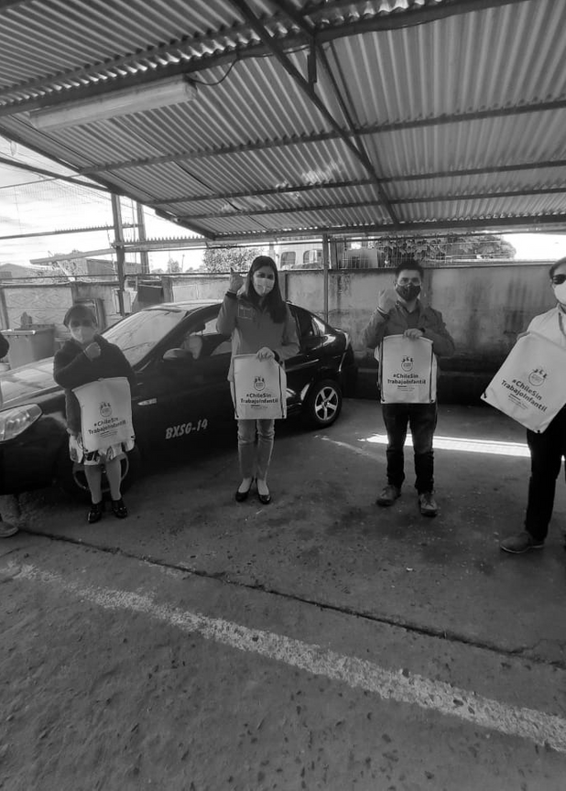
Ya partimos
Visitando Lineas.
Hemos dado nuestros primeros pasos de difusión, entregando material educativo, a conductores de taxis colectivos del gran Concepción, visitamos junto a la Seremi del trabajo los terminales de las Lineas 2 y 3.
08.
#ChileSinTrabajoInfantil

Slide 49
#CHILESINTRABAJOINFANTIL
¡Gracias por permitirnos ser parte!
Para cualquier consulta o sugerencia, escríbenos a presidencia@mitaxicolectivo.cl
¡Estamos aquí para ayudarte!
09.

